Slide 1
«Гимнастика мозга» –
образовательная кинезиология.
Соколовская Татьяна Николаевна,
учитель начальных классов,
МБОУ СОШ №4 с УИОП
им. Г. К. Жукова
Московская область,
г. о. Краснознаменск

Slide 2
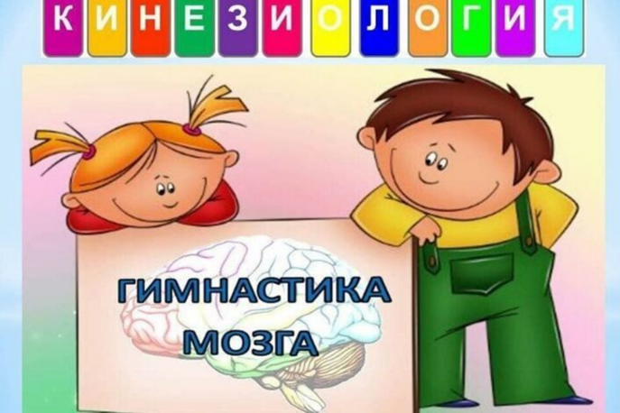
Что такое кинезиология?

Slide 3
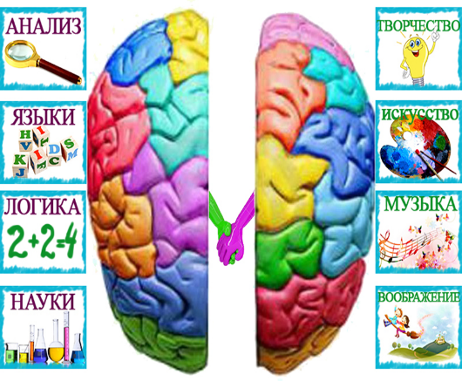
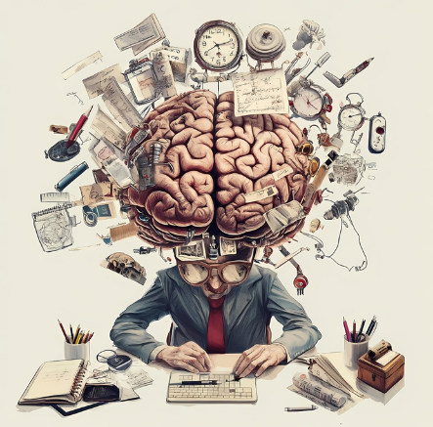

Задачи образовательной кинезиологии

Slide 4
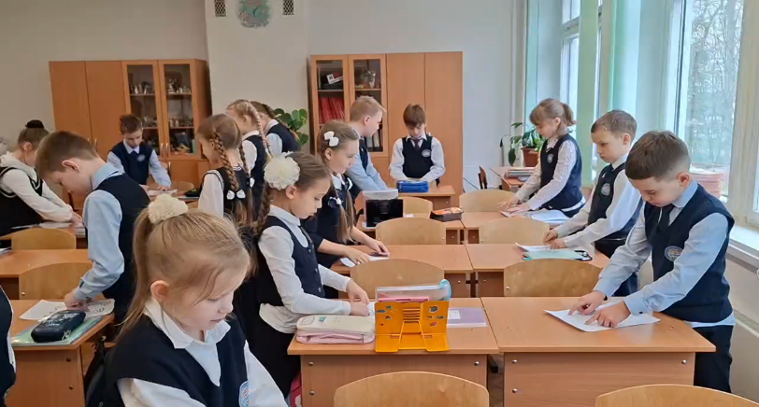
Условия успешного выполнения кинезиологических упражнений

Slide 5
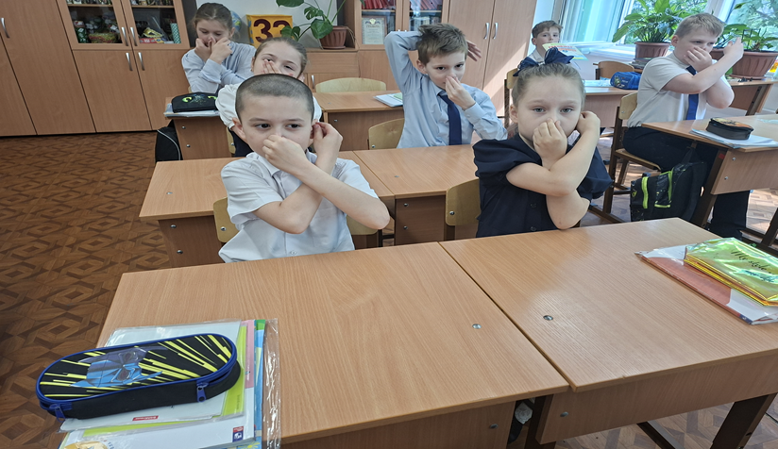
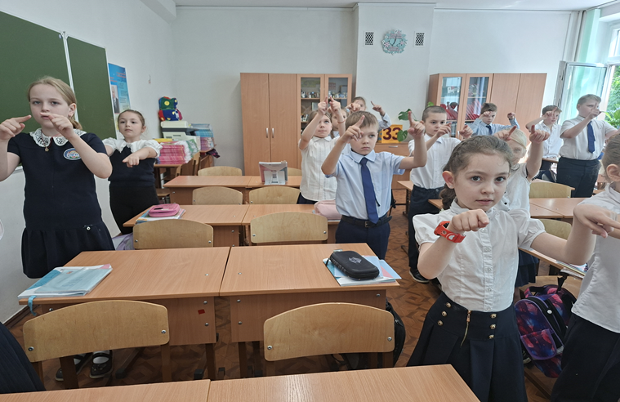
Перекрестные упражнения

Slide 6
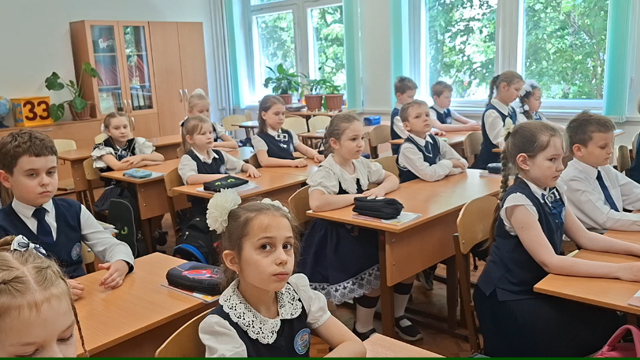
Энергетизирующие упражнения

Slide 7
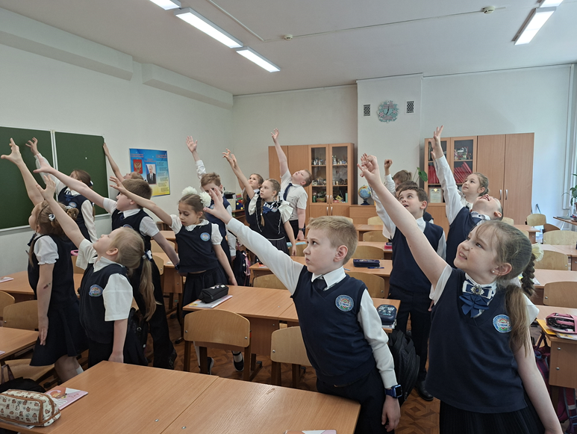
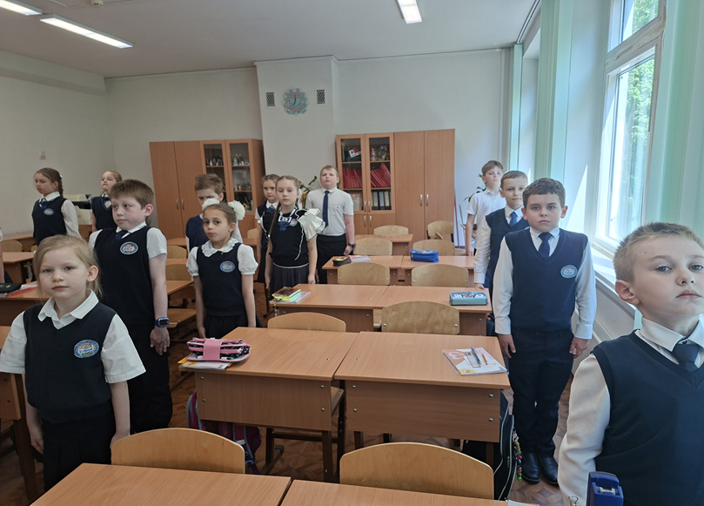
Растягивающие упражнения

Slide 8
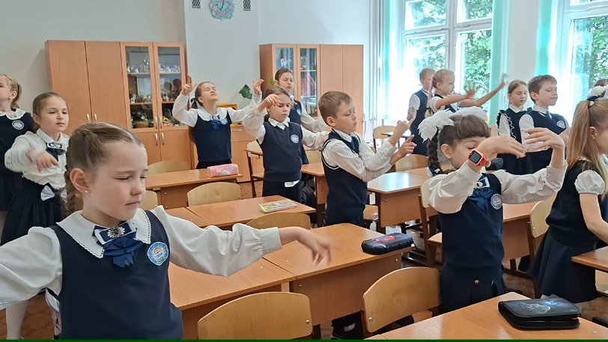
Упражнения на релаксацию

Slide 9
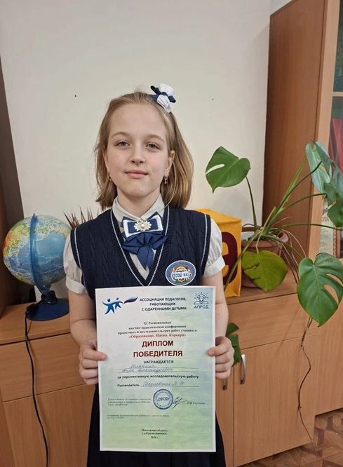
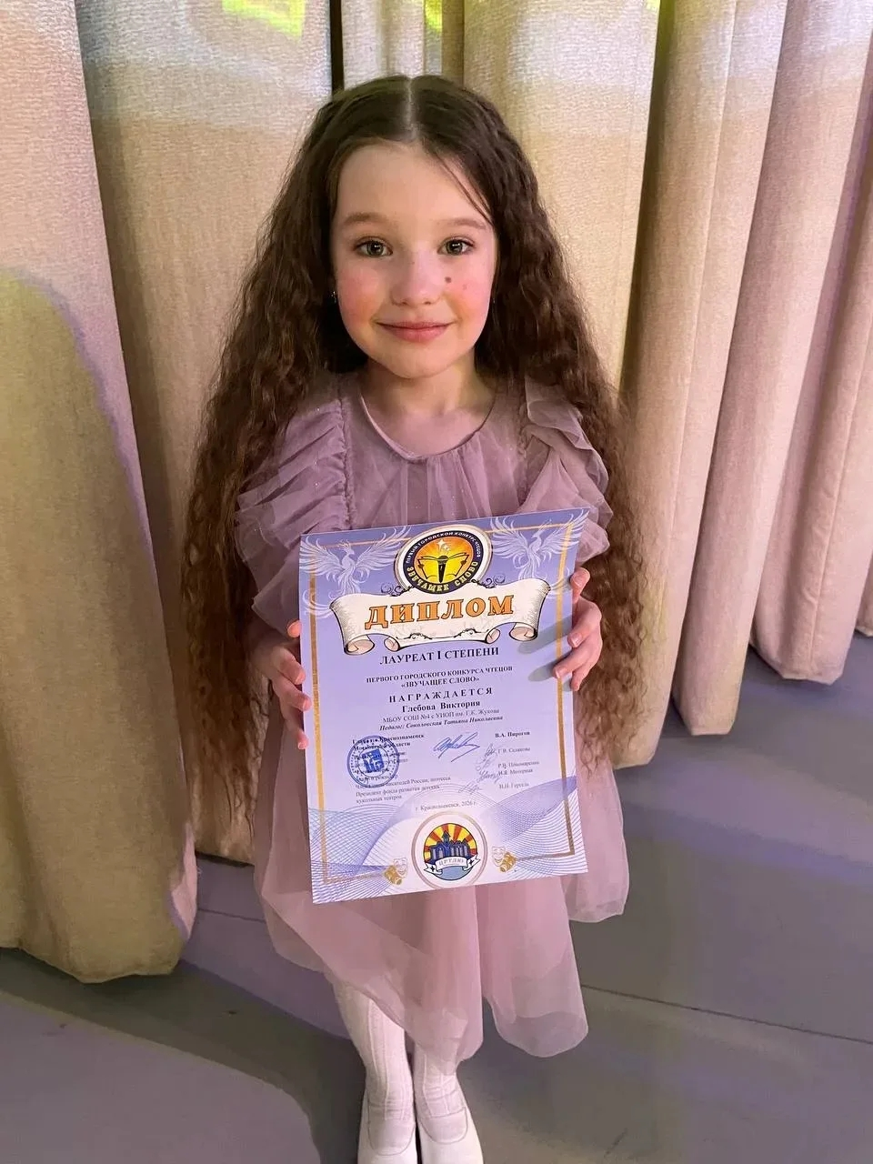
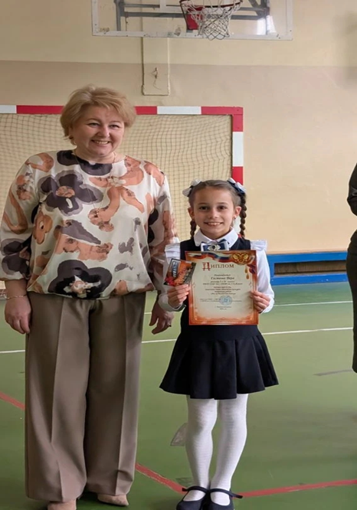
Результаты:

Slide 10
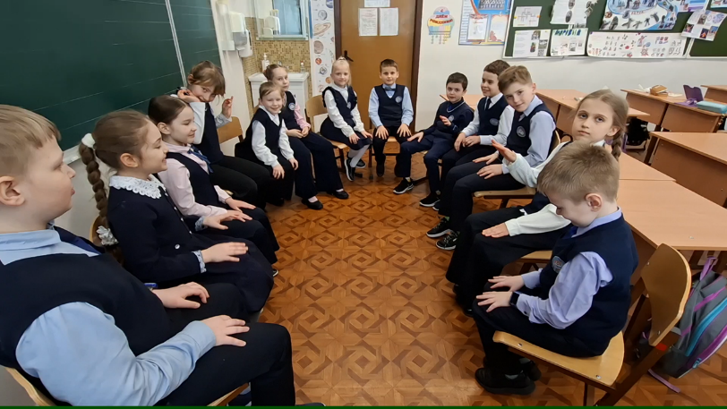

Slide 11
«Чтобы сделать ребёнка умным и рассудительным, сделайте его крепким и здоровым: пусть он работает, действует, бегает, пусть он находится в постоянном движении».
Соколовская Татьяна Николаевна,
учитель начальных классов
МБОУ СОШ №4 с УИОП и. Г.К. Жукова,
г.о. Краснознаменск
Тел: 8-915-492-49-05

